Slide 1


Corneille le réveil
Avancements
Jérémy MARC
Saveria FRATI--PERALDI
Yury SILVESTROV-HENOCQ
5 Avril 2018

Slide 2
SOMMAIRE
Notre projet
Ce qui a été fait
Respect du planning
État du matériel
Les difficultés

Slide 3
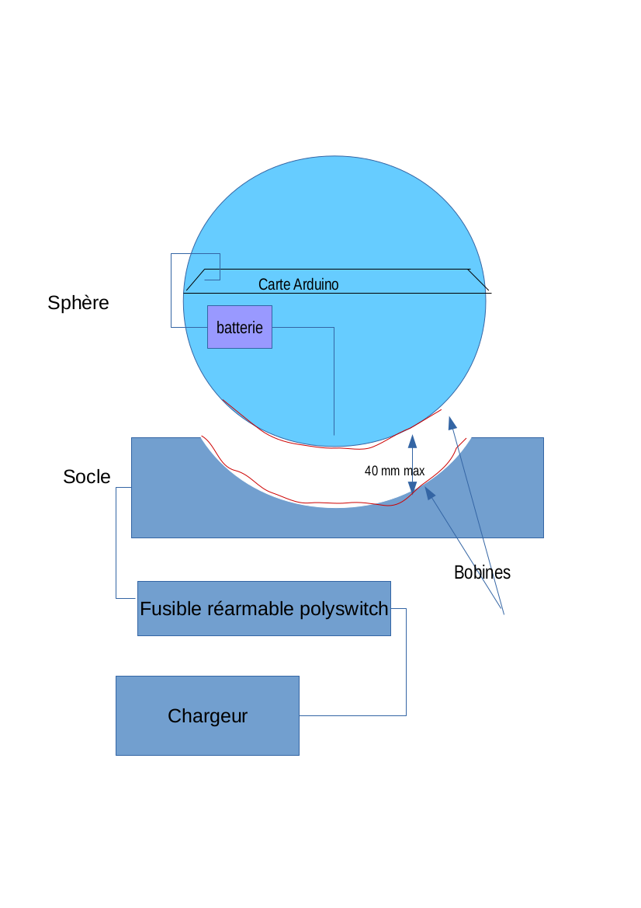
Notre projet
Fonctionnalités :
Affichage de l’heure
Sort des sons préenregistrés
Heure de sonnerie programmable (via une appli Android originale)
Déplacements par roulement
Rechargement par induction

Slide 4
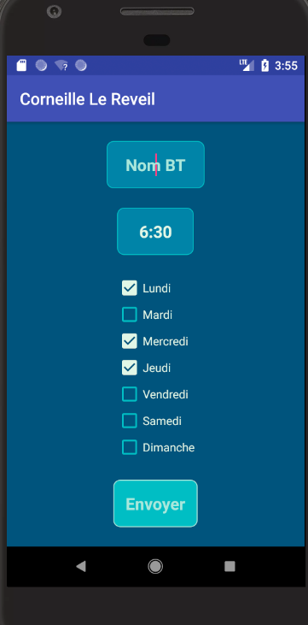
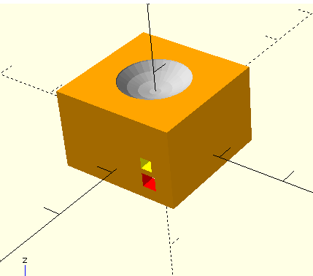
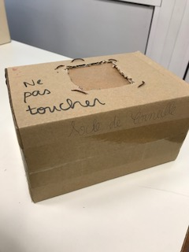
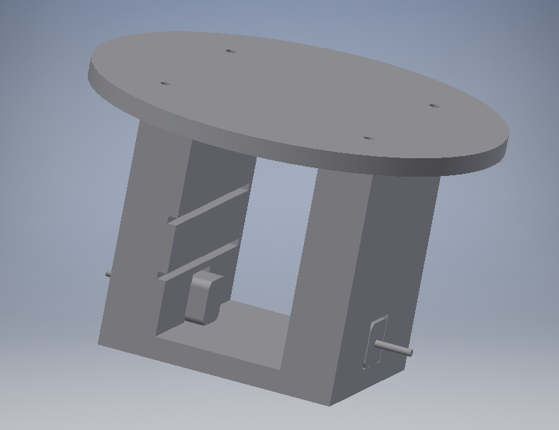
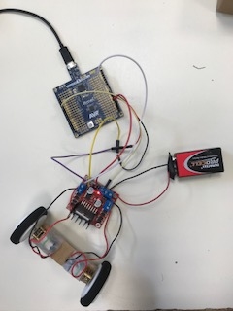
Ce qui a été fait
Schémas pour la partie mécanique.
Tests du système « roues + moteurs + driver » concluant.
Chargement par induction en très bonne voie.
Application Android
Code Arduino (BT, accéléromètre, moteurs, horloge)

Slide 5
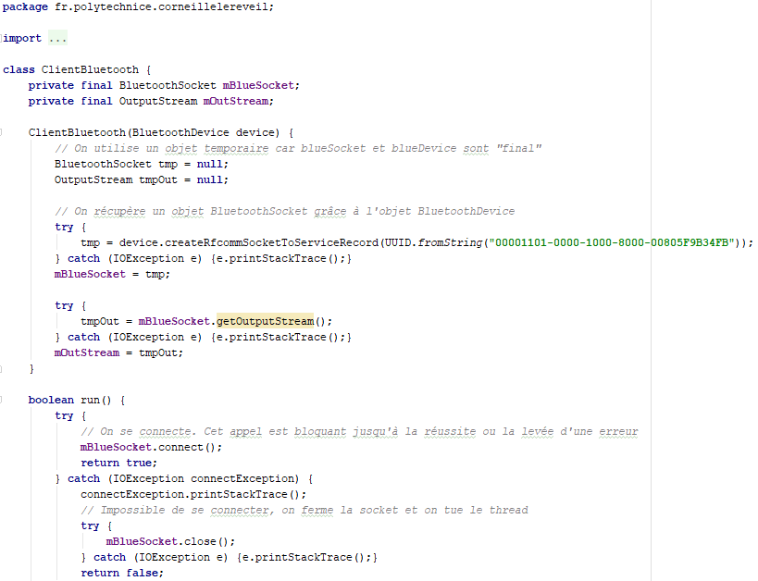

Les difficultés
Connexion Bluetooth avec Android.
Ramassage du robot.
Chargement par induction : émission et
réception de l’énergie.
Équilibre du système embarqué (dans la
sphère).

Slide 6
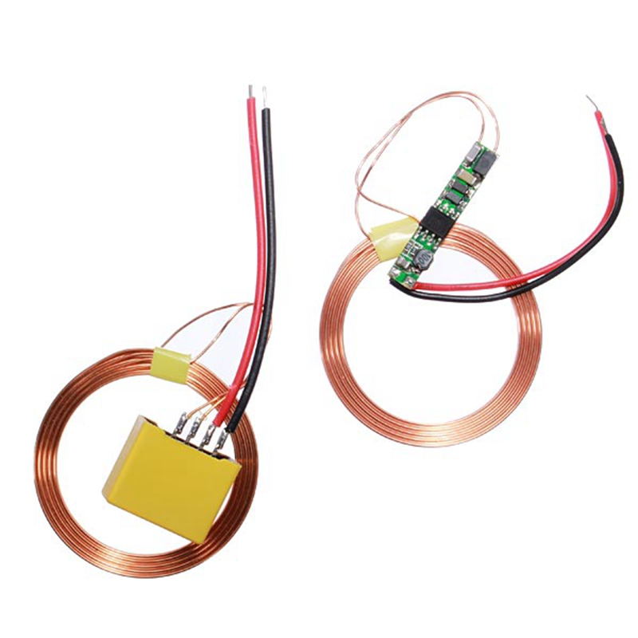
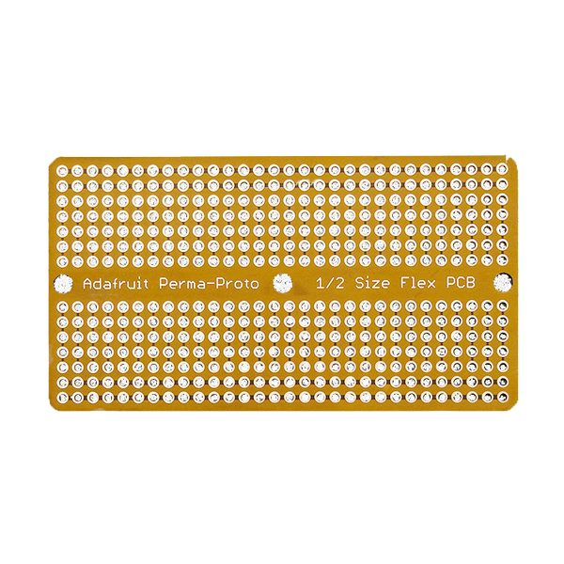
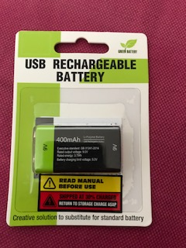
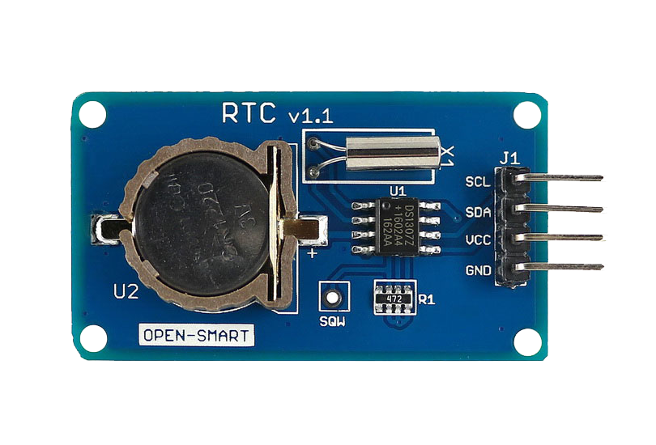
État du matériel
Réception de :
Batterie LiPo rechargeable avec prise micro USB.
Bobines à induction.
Récupération de :
Deux moteurs simple arbre du BB-8, deux roues et driver.
Sphère transparente et pièces imprimées pour le BB-8.
En attente de :
Module horloge DS1307.
Plaque à essai.

Slide 7
Respect du planning
Nous considérons être dans les temps : l’assemblage est bien prévu courant avril afin de tester l’électronique et les codes.
Il est prévu de :
Faire quelques corrections sur le code (en fonction des résultats des tests).
Imprimer le socle en 3D et découpage.
Travailler sur l’esthétique du réveil (fin mai).

